Slide 1
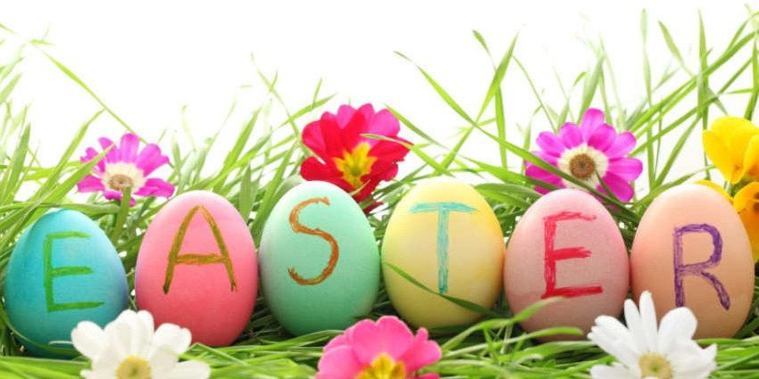

Slide 2
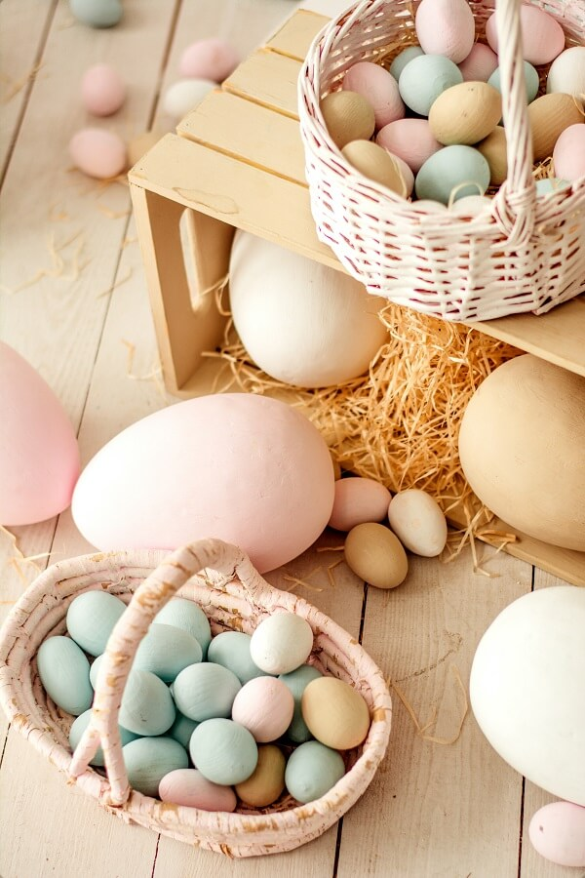
Wielkanoc - EASTER
Zarówno w Polsce, jak i w Wielkiej Brytanii, Wielkanoc to czas, który najchętniej spędzany jest w towarzystwie bliskich, czemu sprzyjają dni wolne od pracy (w Wlk. Brytanii jest to wielkanocny piątek i poniedziałek). Dekoracje nie odbiegają znacznie od tych mających miejsce w polskich domach – królują wesołe, kolorowe barwy, żonkile w wazonie, baranki, żółte kurczaczki oraz słodkie króliczki. Pyszne dania, słodkości i prezenty są jedynie pretekstem do wyrażenia uczuć. Nie oznacza to jednak, że Anglicy swoje święta spędzają wyłącznie przy stole!
https://www.veritas-care.pl/

Slide 3
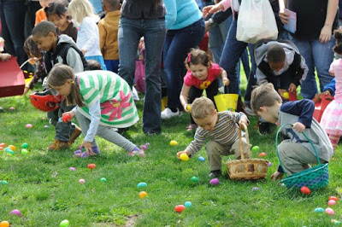
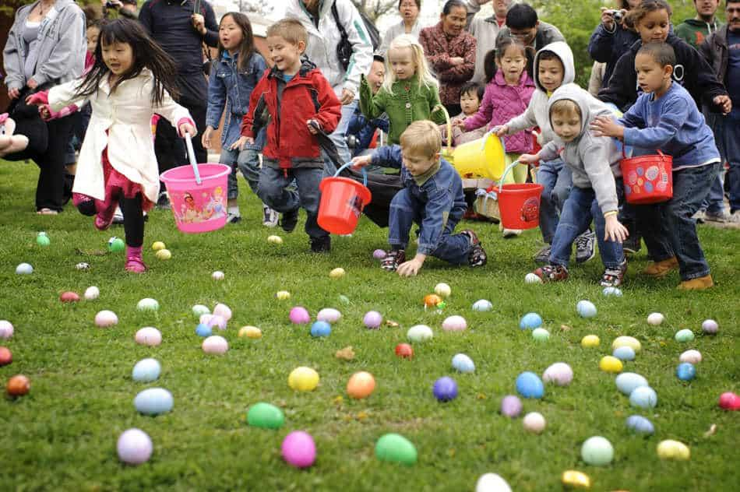
EASTER HUNT - miła tradycja szukania wielkanocnych jajek
W Niedzielę Wielkanocną odbywa się parada, a dzieci biorą udział w tzw. polowaniu na jajka. Czekoladowe jajeczka są ukryte na terenie domu oraz ogrodu, a maluch, który znajdzie ich najwięcej, wygrywa i może zjeść największą ilość słodyczy. Pociechy wierzą, że słodkości ukrywa dla nich tajemniczy Zajączek Wielkanocny. Dawno temu nie pozwalano jeść jajek w Wielkim Poście, a zwłaszcza w tygodniu poprzedzającym Wielkanoc (znanym jako Wielki Tydzień). Tak więc wszystkie jaja złożone przez kury w tym tygodniu były zbierane, malowane, a następnie rozdawane dzieciom jako prezenty. Obecnie przekształciło się to w tradycję, która cieszy zwłaszcza dzieci. Zbierają kolorowe jajka, ukryte przez rodziców w ogrodzie, zwykle są to jajka czekoladowe!

Slide 4
Obejrzyjmy film pt. ”Spot’s first Easter” - “Pierwsza Wielkanoc Spota”

Slide 5
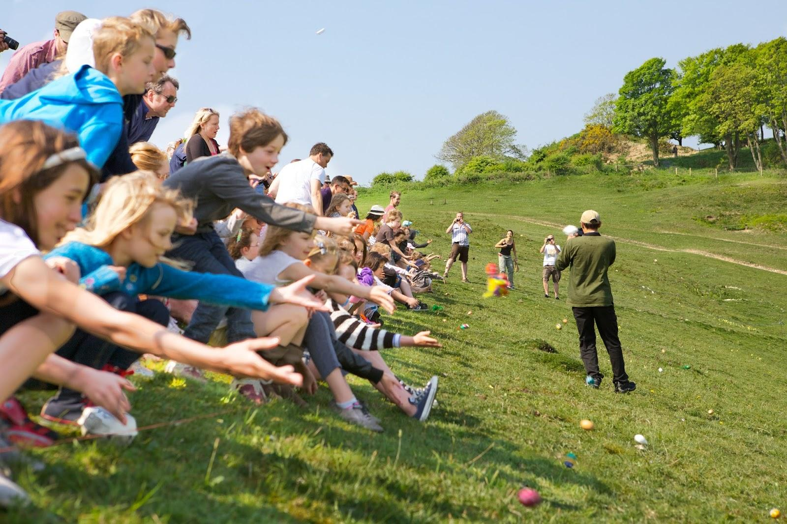
Rolling eggs -
turlanie pomalowanych jajek z górki
Z jajkami związana jest jeszcze inna zabawa – rolling eggs, czyli dosłownie toczenie (turlanie) jajek. Tradycja ta to nic innego jak turniej w turlaniu jajek z górki. Cała trudność polega na tym, że jajko musi dotrzeć na metę, u stóp górki, w idealnym stanie. Zwycięża więc ta osoba, która nie tylko jako pierwsza stoczy jajko, ale i dostarczy je bez naruszenia skorupki.

Slide 6
LEARN SOME EASTER WORDS!

Slide 7
TEN BUNNIES COUNTING SONG

Slide 8
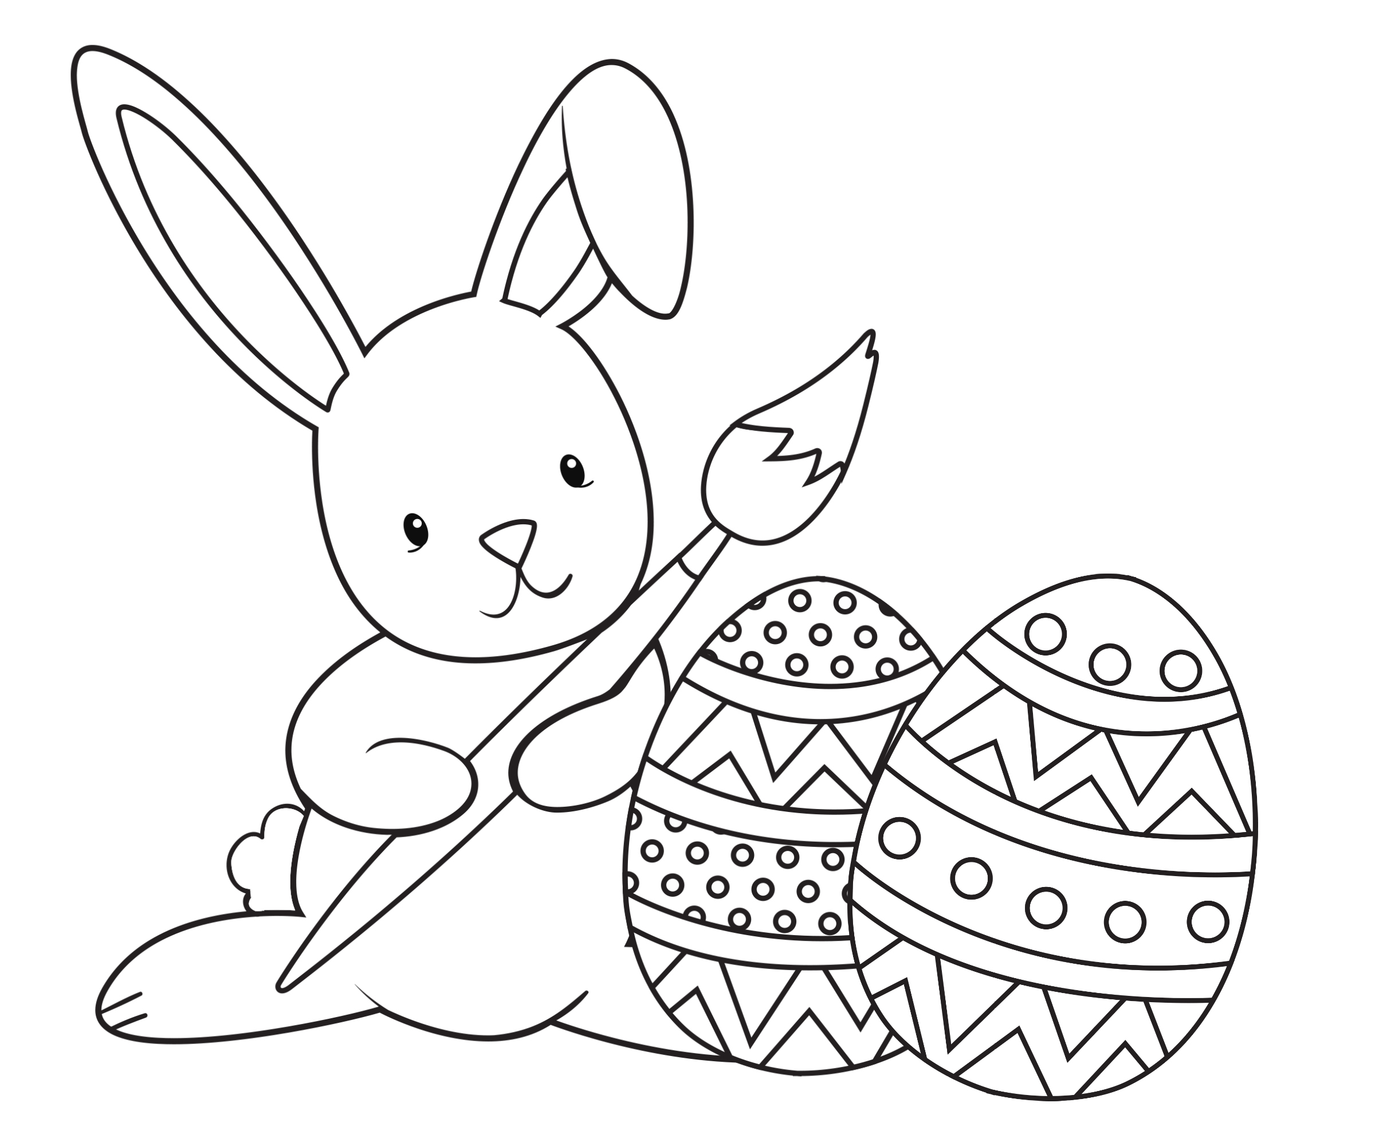
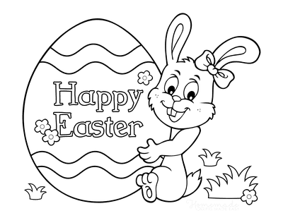
Kolorowanka Happy Easter!

Slide 9
EASY PAPER RABBIT -
Łatwy do zrobienia króliczek z papieru

